Slide 1
数据仓库入门
2020.7 张敏坷
深圳市名通科技股份有限公司
Notes:
客户直接感知的产品质量；客户非直接感知、对生产力有影响的代码质量；持续集成中及其重要的一道保险。

Slide 2
内容提纲
01
初识数仓
目录
02
离线案例
CONTENTS
03
流处理入门
04
实时案例

Slide 3
初识数仓/引子
假设现在我们有如下三张表：
tb_user
tb_product
tb_order
uid | name | addr | birth | gender | phone | register_time
pid | price | category | detail
oid | uid | pid | num | create_time | update_time | status

Slide 4
初识数仓/引子
需求：
分析哪个地方的用户剁手最厉害
分析近一年，每月新增用户
分析各个年龄段用户的购买频率
分析……

Slide 5
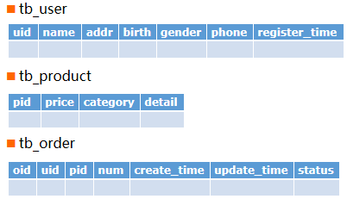
初识数仓/引子
分析哪个地方的用户剁手最厉害
SELECT
addr, sum(price)
FROM
tb_order a LEFT OUTER JOIN tb_user b ON a.uid = b.uid
GROUP BY
addr

Slide 6
初识数仓/引子
分析近一年，每月新增用户
SELECT toMonth(register_time),
sum(uid)
FROM tb_user
WHERE is_in_a_year(register_time)
GROUP BY
toMonth(register_time)

Slide 7
初识数仓/引子
分析各个年龄段用户的购买频率
SELECT
to_age_segment(birth),
sum(oid) / (max(update_time)-min(update_time))
FROM
tb_order a LEFT OUTER JOIN tb_user b ON a.uid = b.uid
WHERE
a.status = 'finish'
GROUP BY
to_age_segment(birth)

Slide 8
初识数仓/引子
问题：
每一个分析都需要JOIN和GROUP BY，这种语句很耗费性能！
如果这种查询发生在业务高峰期的话……
解决：
不能在业务库做查询，必须抽取出来，存到分析库

Slide 9
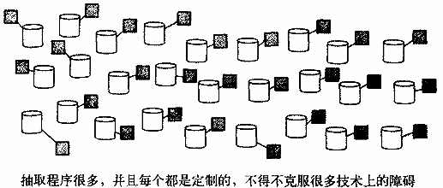
初识数仓/引子
问题：
随着业务的发展，我们要抽取的数据越来越多，导致
解决：
开发通用的抽取程序，统一抽取层

Slide 10
初识数仓/引子
业务库1
业务库2
业务库3
业务库4
业务库5
Extract Transform Load
Operation Data Store
Notes:
做题环节

Slide 11
初识数仓/引子
问题：
很多分析语句都是依赖于同一张关联表
# 分析哪个地方的用户剁手最厉害
SELECT
addr, sum(price)
FROM
tb_order a LEFT OUTER JOIN tb_user b ON a.uid = b.uid
GROUP BY
birthday
# 分析各个年龄段用户的购买频率
SELECT
to_age_segment(birth),
sum(oid) / (max(update_time)-min(update_time))
FROM
tb_order a LEFT OUTER JOIN tb_user b ON a.uid = b.uid
WHERE
a.status = 'finish'
GROUP BY
to_age_segment(birth)

Slide 12
初识数仓/引子
解决：
将关联表存起来，下次直接用，不用再关联

Slide 13
初识数仓/引子
Operation Data Store
关联、轻度汇聚
Data Warehouse Summary /
Data Warehouse Detail
统计分析
Application Data Store

Slide 14
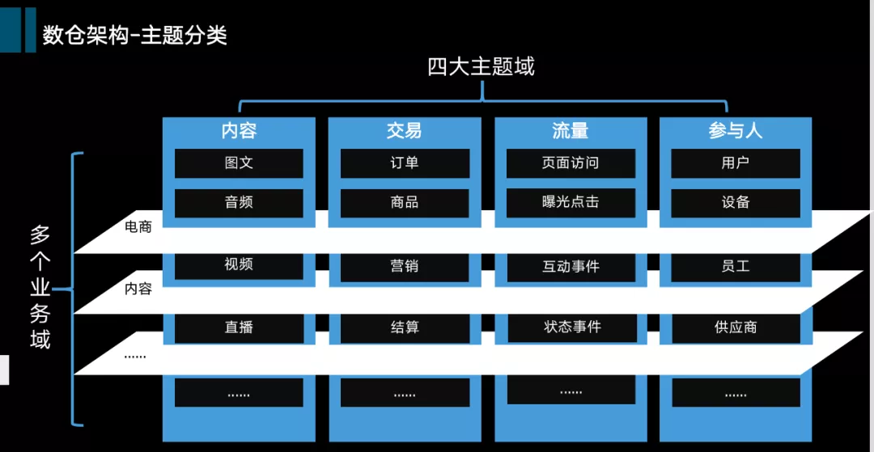
初识数仓/引子
问题：
随着业务发展越来越多，分析库里的数据多而杂
解决：
分主题

Slide 15
初识数仓/引子
问题：
随着业务发展，数据日积月累，越来越多，算不动了
解决：
业务上，改用更适合分析的模型——维度建模
技术上，
放弃ACID和事务
使用大规模并行处理技术
使用列式存储技术

Slide 16
初识数仓/基本概念
什么是数据仓库：
数据仓库是一个面向主题的、集成的、非易失的、随时间变化的，用来支持管理人员决策的数据集合。

Slide 17
初识数仓/基本概念
面向主题：
操作型数据库的数据组织面向事务处理任务，各个业务系统之间各自分离，而数据仓库中的数据是按照一定的主题域进行组织。
主题是一个抽象的概念，是数据归类的标准，是指用户使用数据仓库进行决策时所关心的重点方面，一个主题通常与多个操作型信息系统相关。每一个主题基本对应一个宏观的分析领域。

Slide 18
初识数仓/基本概念
集成：
面向事务处理的操作型数据库通常与某些特定的应用相关，数据库之间相互独立，并且往往是异构的。而数据仓库中的数据是在对原有分散的数据库数据抽取、清理的基础上经过系统加工、汇总和整理得到的，必须消除源数据中的不一致性，以保证数据仓库内的信息是关于整个企业的一致的全局信息。

Slide 19
初识数仓/基本概念
集成：
具体如下：
1、数据进入数据仓库后、使用之前，必须经过加工与集成。
2、对不同的数据来源进行统一数据结构和编码。统一原始数 据中的所有矛盾之处，如字段的同名异义，异名同义，单位不统一，字长不一致等。
3、将原始数据结构做一个从面向应用到面向主题的大转变。

Slide 20
初识数仓/基本概念
非易失：
操作型数据库中的数据通常实时更新，数据根据需要及时发生变化。数据仓库的数据主要供企业决策分析之用，所涉及的数据操作主要是数据查询，一旦某个数据进入数据仓库以后，一般情况下将被长期保留，也就是数据仓库中一般有大量的查询操作，但修改和删除操作很少，通常只需要定期的加载、刷新。
数据仓库中包括了大量的历史数据。
数据经集成进入数据仓库后是极少或根本不更新的。

Slide 21
初识数仓/基本概念
随时间变化：
操作型数据库主要关心当前某一个时间段内的数据，而数据仓库中的数据通常包含历史信息，系统记录了企业从过去某一时点(如开始应用数据仓库的时点)到目前的各个阶段的信息，通过这些信息，可以对企业的发展历程和未来趋势做出定量分析和预测。
企业数据仓库的建设，是以现有企业业务系统和大量业务数据的积累为基础。数据仓库不是静态的概念，只有把信息及时交给需要这些信息的使用者，供他们做出改善其业务经营的决策，信息才能发挥作用，信息才有意义。

Slide 22
初识数仓/基本概念
随时间变化：
把信息加以整理归纳和重组，并及时提供给相应的管理决策人员，是数据仓库的根本任务。因此，从产业界的角度看，数据仓库建设是一个工程，是一个过程数据仓库内的数据时限一般在5-10年以上，甚至永不删除，这些数据的键码都包含时间项，标明数据的历史时期，方便做时间趋势分析。

Slide 23
初识数仓/演进历史
萌芽阶段
探索阶段
雏形阶段
确立阶段
下一代数据仓库
MIT的研究员致力于研究一种优化的技术架构，该架构试图将业务处理系统和分析系统分开，即将业务处理和分析处理分为不同层次，针对各自的特点采取不同的架构设计原则，MIT的研究员认为这两种信息处理的方式具有显著差别，以至于必须采取完全不同的架构和设计方法。但受限于当时的信息处理能力，这个研究仅仅停留在理论层面
20世纪80年代中后期，DEC公司结合MIT的研究结论，建立了TA2（Technical Architecture2）规范，该规范定义了分析系统的四个组成部分：数据获取、数据访问、目录和用户服务。这是系统架构的一次重大转变，第一次明确提出分析系统架构并将其运用于实践。
IBM公司第一次提出了信息仓库（InformationWarehouse）的概念，并称之为VITAL规范（VirtuallyIntegrated Technical Architecture Lifecycle）。VITAL定义了85种信息仓库组件，包括PC、图形化界面、面向对象的组件以及局域网等。至此，数据仓库的基本原理、技术架构以及分析系统的主要原则都已确定，数据仓库初具雏形。
1991年Bill Inmon出版了他的第一本关于数据仓库的书《Building the Data Warehouse》，标志着数据仓库概念的确立。该书指出，数据仓库(DataWarehouse)是一个面向主题的(Subject Oriented)、集成的(Integrated)、相对稳定的(Non-Volatile)、反映历史变化的(Time Variant)数据集合，用于支持管理决策(Decision-Making Support)。该书还提供了建立数据仓库的指导意见和基本原则。凭借着这本书，Bill Inmon被称为数据仓库之父。
2008年Bill Inmon提出了《DW2.0下一代数据仓库的架构》，相对于以前数据仓库，在数据生命周期、非结构化数据、元数据、技术基础等几个当面进行了加强
20世纪70年代
20世纪80年代
1988
1991
2008—至今

Slide 24
初识数仓/分层结构
报表展示
即席查询
数据分析
数据挖掘
Application Data Store
统计
Data Warehouse Summary
汇聚
Data Warehouse Detail
关联
Operation Data Store
ETL

Slide 25
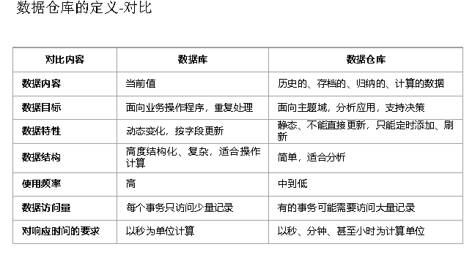
初识数仓/与数据库对比

Slide 26
初识数仓/维度建模
背景：
传统的实体-关系建模，为了消除数据冗余，数据被划分了许多离散的实体。这对，操作型处理性能的提高有很大的用处。但对于关联分析来说，过于复杂、效率太低。
我们要的是直观高效的数据检索！
要建设数据仓库，就不得不提到数仓建模。Inmon和Kimball是最常见的两种架构。

Slide 27
初识数仓/维度建模/两种建模方式
自上而下建模：
Inmon主张自上而下的架构，它将数据仓库定义为整个企业级的集中存储。数据仓库存放着最低的详细级别的原子数据。维度数据集市只是在数据仓库完成后才创建的。因此，数据仓库是企业信息工厂（CIF）的中心，它为交付商业智能提供逻辑框架。
不同的OLTP数据集中到面向主题、集成的、不易失的和时间变化的结构中，用于以后的分析。且数据可以通过下钻到最细层，或者上卷到汇总层。数据集市应该是数据仓库的子集，每个数据集市是针对独立部门特殊设计的。

Slide 28
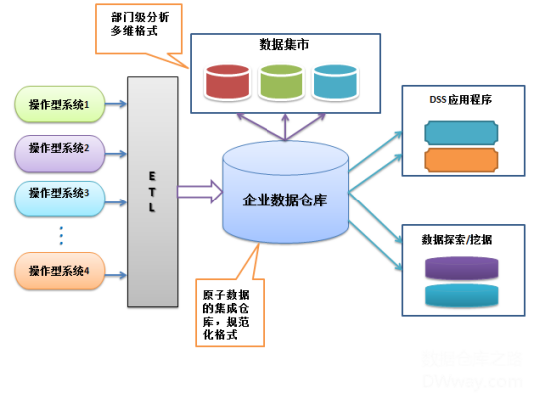
初识数仓/维度建模/两种建模方式
自上而下建模：

Slide 29
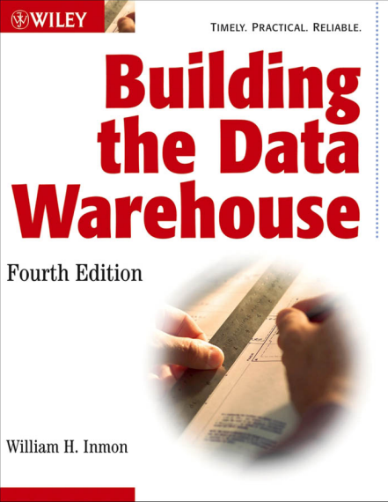
初识数仓/维度建模/两种建模方式
自上而下建模：

Slide 30
初识数仓/维度建模/两种建模方式
自下而上建模：
Kimball架构是一种自下而上的架构，它认为数据仓库是一系列数据集市的集合。它首先建立最重要的业务单元或部门的数据集市。这些数据集市可以为透视组织数据提供一个较窄的视图，需要的时候，这些数据集市还可以与更大的数据仓库合并在一起。
Kimball将数据仓库定义为“一份针对查询和分析做特别结构化的事物数据拷贝。”Kimball的数据仓库结构就是著名的数据仓库总线。企业可以通过一系列维数相同的数据集市递增地构建数据仓库，通过使用一致的维度，能够共同看到不同数据集市中的信息，这表示它们拥有公共定义的元素。

Slide 31
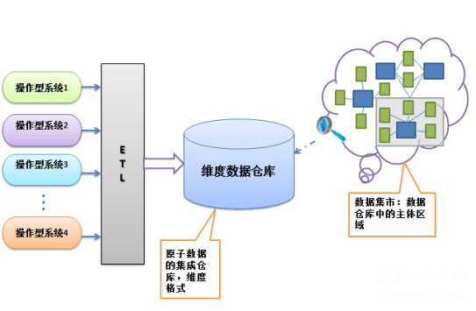
初识数仓/维度建模/两种建模方式
自下而上建模：

Slide 32
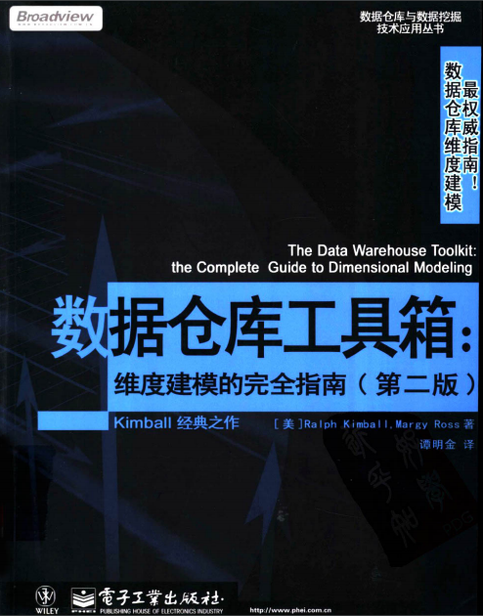
初识数仓/维度建模/两种建模方式
自下而上建模：

Slide 33
初识数仓/维度建模/两种表
在维度建模中，每张表不再是一个个的实体，而是分为事实表和维度表。

Slide 34
初识数仓/维度建模/两种表
事实表
事实表是指在现实世界中的操作型事件，其所产生的可度量数值，存储在事实表中。从最低的粒度级别来看，事实表行对应一个度量事件。比如，小明今天在淘宝上买了一双鞋。
uid | name | addr | birth | gender | phone | pid | price | oid | num | ... | status
... | 小明 | 深圳 | ... | 1 | 10086 | ... | 1000 | ... | 1 | ... | 已付款

Slide 35
初识数仓/维度建模/两种表
维度表
维度表是对业务过程的上下文描述，主要包含代理键、文本信息和离散的数字。它是进入事实表的入口，丰富的维度属性给出了对事实表的分析切割能力。比如地点维度：
比如日期维度：
国 | 省 | 市 | 县/区 | 街道 | 邮编 | 地址
中国 | 广东 | 深圳 | 南山 | 粤海 | ... | ...
星期 | 纪元日 | 纪元周 | 纪元月 | 纪元年 | 周末指示符 | 月末指示符 | 财政周 | 财政月 | 财政年 | ... | 节假日指示符
4 | 25 | 26 | 6 | 2020 | ... | ... | ... | ... | ... | ... | 端午

Slide 36
初识数仓/维度建模/两种表
维度表
比如栅格维度：
栅格大小
10m
20m
40m
80m
...

Slide 37
初识数仓/维度建模/三种模型
在维度建模的基础上又分为三种模型：星型模型、雪花模型、星座模型。

Slide 38
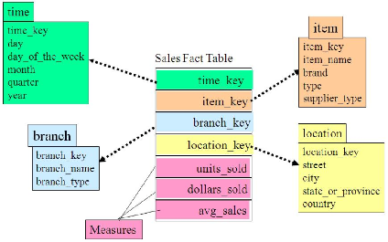
初识数仓/维度建模/三种模型
星型模型
星型模型特别简单，就是将维度表连接到事实表上

Slide 39
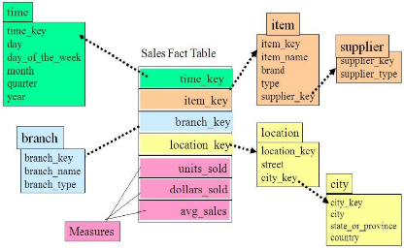
初识数仓/维度建模/三种模型
雪花模型
雪花模型与星型模型的区别主要在于维度的层级，标准的星型模型维度只有一层，而雪花模型可能会涉及多级。

Slide 40
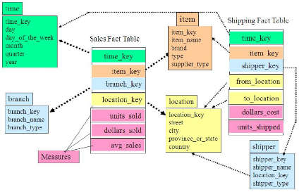
初识数仓/维度建模/三种模型
星座模型
星座模型与前两种情况的区别是事实表的数量，星座模型是基于多个事实表。

Slide 41
初识数仓/维度建模/三种模型
模型选择
考虑性能优先还是灵活优先
实际开发中，不会绝对选择一种，根据情况灵活组合
但是整体来看，更倾向于维度更少的星型模型。尤其是Hadoop体系，减少Join就是减少Shuffle，性能差距很大。

Slide 42
初识数仓/总结
因为业务库繁忙
所以我们要把数据抽取出来
因为要抽取的库很多
所以有必要统一抽取程序和抽取层
因为很多分析都依赖于同一张关联表
所以可以抽象一层明细层，把表先算出来，以备后用

Slide 43
初识数仓/总结
因为要分析的业务越来越多
所以需要分主题域
因为E-R模型不适合分析
所以使用维度建模
因为要处理的数据量越来越大
所以使用大数据数仓技术进行处理

Slide 44
初识数仓/总结
报表展示
即席查询
数据分析
数据挖掘
Application Data Store
维度分析
统计
Data Warehouse Summary
汇聚
形成事实表
Data Warehouse Detail
关联
Operation Data Store
数据清洗
ETL

Slide 45
内容提纲
01
初识数仓
目录
02
离线案例
CONTENTS
03
流处理入门
04
实时案例

Slide 46
离线案例/技术栈
离线数仓使用技术栈比较成熟
对于数据抽取，成熟的工具就有：
Flume
Sqoop
DataX
Logstash
Waterdrop
Kettle
等等
支持多源异构数据——多种数据源、不同的数据结构
保障数据的可靠性——不丢、不漏、不重

Slide 47
离线案例/技术栈
离线数仓使用技术栈比较成熟
数据抽取过程，最重要的就是数据的清洗、校验、标准化：
对于缺失值/Null的替换
进行数值校验，比如纬度的范围不可能超出[-90, 90]
统一数据字段个数、字段类型、名称、分隔符等
进行其他业务规则的校验
再次强调，这个过程非常重要！！！
因为进入数仓后，我们就默认数据质量是可靠的
之后我们的所有操作，都是面向业务的

Slide 48


离线案例/技术栈
数据抽取
替换缺失值/Null值
字段个数校验
字段值校验
其他业务规则校验
数据库
json
日志

Slide 49
离线案例/技术栈
数据处理
HiveSQL
SparkSQL
FlinkSQL

Slide 50
离线案例/技术栈
数据导出
在我们数据分析完成之后，就需要把数据导出到报表系统展示，或者导出到其他地方供他人使用。常用的导出工具有：
Sqoop
HBase
Spark
Flink
等等

Slide 51
离线案例/技术栈
整体流程
启动采集程序7×24小时不停抽取数据
根据业务需求，写好SQL语句
根据前台报表展示的需求，准备好导出程序/脚本
使用调度程序，按时/天/周定时调度

Slide 52
离线案例/需求分析
MR统计
根据采样点（sample）数据
基于以下维度
eci | cityid | buildingid | height | earfcn | rsrp | rsrq | sinr | lon | lat | ...
eci | cityid | buildingid | height | earfcn | lon | lat | time | ...

Slide 53
离线案例/需求分析
MR统计
（在不同维度下）统计一些指标
MRCnt | MRCnt_95 | MRCnt_100 | MRCnt_103 | MRCnt_105 | MRCnt_110 | MRCnt_113 | MRCnt_128
RSRPValue | RSRQValue | SINRValue | MRRSRPCnt | MRRSRQCnt | MRSINRCnt
RSRPMax | RSRPMin | RSRQMax | RSRQMin | SINRMax | SINRMin
OverlapMRCnt | OverlapTotal | OverlapMRCntAll | OverlapTotalAll
RSRP100_SINR0 | RSRP105_SINR0 | RSRP110_SINR3 | RSRP110_SINR0 | SINR_0 | RSRQ_14 | ......

Slide 54
离线案例/需求分析
MR统计
采样点（sample）数据分为：
mr、mdt
室内、室外
高精度、中精度、低精度
tb_mr_insample_high, tb_mr_outsample_high
tb_mr_insample_mid, tb_mr_outsample_mid
tb_mr_insample_low, tb_mr_outsample_low
tb_mdt_insample_high, tb_mdt_outsample_high
tb_mdt_insample_mid, tb_mdt_outsample_mid
tb_mdt_insample_low, tb_mdt_outsample_low
一天就12张表，每张表都要统计出多张表，太多了

Slide 55
离线案例/技术选型
一天100张表，一个月呢？这显然没法维护！
MR统计
事实上，单就mr一个种类的采样点数据，就需要统计出94张表
我们可以把这些表合并成一张，只需在：
... | data_type | confidence | dt
 | mr mdt | noloc indoor_low indoor_mid indoor_high outdoor_low outdoor_mid outdoor_high | 190704 190705 190706 ...
我们只需要搭配where条件和group by条件就可以实现原先功能

Slide 56
离线案例/技术选型
tb_grid_stat
tb_grid_cell_stat
tb_grid_cell_user_stat
tb_building_stat
tb_sample
tb_building_pos_stat
tb_building_cell_stat
tb_building_ps_user_stat
……

Slide 57
离线案例/技术选型
列式存储
采样点数据采用文本文件存储或Gzip格式存储，效率非常低
使用列式存储可以大幅减少磁盘空间，提升检索效率，以ORC格式为例：
orc自带索引，可以更快进行查询
orc预计算了每一列的max、min、sum等值，使用时可直接返回，无需再计算
orc写入数据时进行大量优化，减少了存储空间
row_number | cityid
1 | 1101
... | ...
100000 | 1101
repeations | cityid
1~100000 | 1101

Slide 58
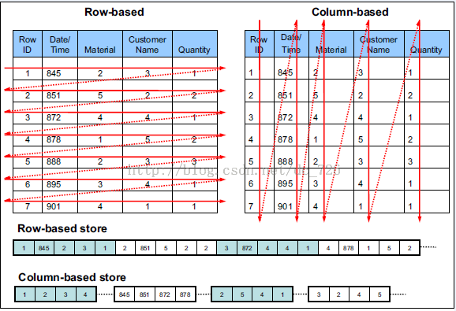
离线案例/技术选型
列式存储

Slide 59
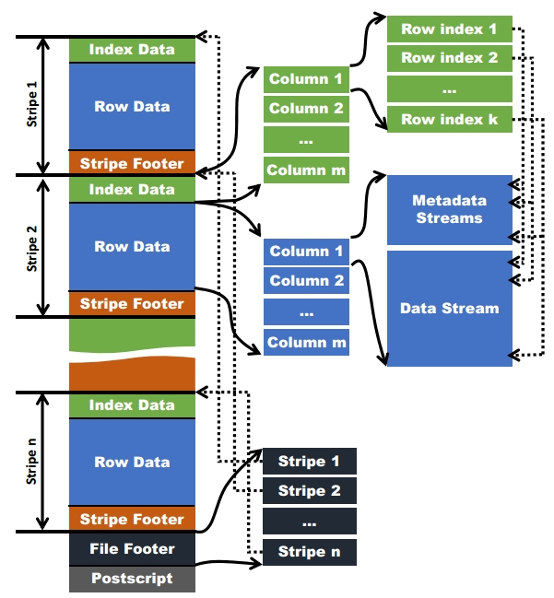
离线案例/技术选型
列式存储
索引信息
stripe内部的元数据（index、data的长度、偏移量）
stripe的元数据（长度、偏移量）
整个文件的统计信息，如max,min等

Slide 60
离线案例/技术选型
列式存储
private void writeValues() throws IOException {
if (numLiterals != 0) {
if (encoding.equals(EncodingType.SHORT_REPEAT)) {
writeShortRepeatValues(); // 重复值
} else if (encoding.equals(EncodingType.DIRECT)) {
writeDirectValues(); // 直接写入
} else if (encoding.equals(EncodingType.PATCHED_BASE)) {
writePatchedBaseValues(); // 内存对齐
} else {
writeDeltaValues(); // 差值
}
// clear all the variables
clear();
}
}

Slide 61




离线案例/案例演示
案例演示
数据
采集

Slide 62
内容提纲
01
初识数仓
目录
02
离线案例
CONTENTS
03
流处理入门
04
实时案例

Slide 63
流处理入门/基本概念
基本概念
流处理是对运动中的数据的处理，或者换句话说，在生成或接收数据时直接计算数据。
大多数数据都是源源不断的：传感器事件，网站上的用户活动，金融交易等等 —— 所有这些数据都是随着时间的推移而创建的。

Slide 64
流处理入门/基本概念
基本概念
在流处理之前，此数据通常存储在数据库，文件系统或其他形式的大容量存储中。应用程序将根据需要查询数据或计算数据。
流处理改变了这种模式：应用程序逻辑，分析和查询不断存在，数据不断地流经它们。
在从流中接收到事件时，流处理应用程序对该事件作出反应：它可以触发动作，更新聚合或其他统计，或“记住”该事件以供将来参考。

Slide 65
流处理入门/基本概念
基本概念
业务逻辑
输入
输出
业务逻辑
流入
流出

Slide 66
流处理入门/面临挑战
与批处理相比，使用流处理会有什么问题
如何保证流进来的数据不丢、不漏、不重
如何保证数据的时序性
如何进行有状态的计算
如何保证流应用的高可用
如何保证数据被精准消费（强一致性）

Slide 67

流处理入门/面临挑战
如何保证流进来的数据不丢、不漏、不重
让数据源自身解决这个问题
在大数据领域，Kafka几乎是唯一的、最好的选择

Slide 68
流处理入门/面临挑战
如何保证数据的时序性
由于网络抖动，经常发生数据延迟
比如我们实时监控一台服务器的CPU利用率
如果一条数据迟到5秒钟，那么这条数据可能还有效
如果这条数据迟到5分钟，那么它就没什么参考意义

Slide 69
流处理入门/面临挑战
如何保证数据的时序性
为了应对网络抖动，我们的程序经常要人为的多等待一段时间，等需要的数据到达
但我们也不会无限期的等下去，对于迟到太久的数据，就会直接丢弃，或存到其他地方
Spark-Streaming和Flink都有提供这种机制，这种机制被称为Watermark（水位线）

Slide 70
流处理入门/面临挑战
Watermark（水位线）机制
在流处理应用中，一般
数据会自带一个时间戳，称为Event Time
数据在进入流处理应用时（暂存在缓存区），会产生一个时间，称为Ingestion Time
数据真正被处理时，会产生一个时间，称为Processing Time

Slide 71
流处理入门/面临挑战
Kafka
Spark-Streaming
产生Event Time
缓存
事件产生
产生Ingestion Time
计算
产生Processing Time

Slide 72
流处理入门/面临挑战
Watermark（水位线）机制
在流处理应用中，一般不会来一条数据处理一条数据，而是会攒一批数据
时间窗口（TimeWindow）、计数窗口（CountWindow）
滑动窗口、滚动窗口

Slide 73
流处理入门/面临挑战
Watermark（水位线）机制
时间窗口→10秒的滚动窗口
19:09:35
19:09:30
19:09:25
19:09:20
19:09:15
19:09:10

Slide 74
流处理入门/面临挑战
Watermark（水位线）机制
时间窗口→10秒的滑动窗口，每次滑动5秒
19:09:35
19:09:30
19:09:25
19:09:20
19:09:15
19:09:10

Slide 75
流处理入门/面临挑战
Watermark（水位线）机制
我们一般使用Event Time作为水位线
演示：
每隔10秒触发计算
Watermark允许迟到5秒的数据

Slide 76
流处理入门/面临挑战
此时会触发(19:09:00,19:09:10]窗口的计算
Watermark（水位线）机制
每隔10秒触发计算
Watermark允许迟到5秒的数据
水位线：19:09:06
水位线：19:09:11
水位线：19:09:16
水位线：19:09:21
水位线：19:09:31
19:09:36
19:09:26
19:09:21
19:09:16
19:09:11
19:09:35
19:09:30
19:09:25
19:09:20
19:09:15
19:09:10

Slide 77
流处理入门/面临挑战
Watermark（水位线）机制
每隔10秒触发计算
Watermark允许迟到5秒的数据
水位线：19:09:06
水位线：19:09:11
水位线：19:09:26
迟到9秒
19:09:17
19:09:31
19:09:16
19:09:11
19:09:35
19:09:30
19:09:25
19:09:20
19:09:15
19:09:10

Slide 78
流处理入门/面临挑战
如何进行有状态的计算
状态分为流数据状态和流信息状态
流数据状态：在处理事件窗口、时间乱序、多流关联等问题中，通常会涉及到对部分流数据的临时缓存，并在处理完后将其清理。这些临时保存的部分流数据称为“流数据状态”。
流信息状态：在对流数据的分析过程中，会得到一些有用的信息，比如时间维度的聚合数据等，我们需要保存这些信息以便会在后续的流数据分析过程中继续使用。同时在后续的流数据处理过程中，这些信息还会被不断地访问和更新。这些分析所得并保存下来的数据称为“流信息状态”。
Notes:
流数据状态：在流数据处理的过程中，可能需要处理事件窗口、时间乱序、多流关联等问题，在解决这些问题的过程中，通常会涉及到对部分流数据的临时缓存，并在处理完后将其清理。这些临时保存的部分流数据称为“流数据状态”。
流信息状态：在对流数据的分析过程中，会得到一些有用的信息，比如时间维度的聚合数据、关联图谱中的一度关联节点数、CEP中的有限状态机等，我们需要保存这些信息以便会在后续的流数据分析过程中继续使用。同时在后续的流数据处理过程中，这些信息还会被不断地访问和更新。这些分析所得并保存下来的数据称为“流信息状态”。

Slide 79
流处理入门/面临挑战
程序挂了怎么办
流数据状态
Kafka
Spark-Streaming
事件产生
缓存
计算
外部可靠存储
join
缓存
Notes:
流数据状态：在流数据处理的过程中，可能需要处理事件窗口、时间乱序、多流关联等问题，在解决这些问题的过程中，通常会涉及到对部分流数据的临时缓存，并在处理完后将其清理。这些临时保存的部分流数据称为“流数据状态”。
流信息状态：在对流数据的分析过程中，会得到一些有用的信息，比如时间维度的聚合数据、关联图谱中的一度关联节点数、CEP中的有限状态机等，我们需要保存这些信息以便会在后续的流数据分析过程中继续使用。同时在后续的流数据处理过程中，这些信息还会被不断地访问和更新。这些分析所得并保存下来的数据称为“流信息状态”。

Slide 80
流处理入门/面临挑战
流信息状态：以单词计数为例
外部可靠存储
本次计算结果依赖于上一次结果
key | count
Apple | 2
Banana | 1
Candy | 2
Dog | 2
Egg | 1
key | count
Apple | 1
Banana | 1
Candy | 1
Dog | 1
Egg
Dog
Candy
Apple
Dog
Candy
Banana
Apple
19:09:35
19:09:30
19:09:25
19:09:20
19:09:15
19:09:10

Slide 81
流处理入门/面临挑战
如何保证流应用的高可用
流处理应用挂掉了怎么办？
重启机制
Checkpoint
如何应对背压（backpressure）？
Spark-Streaming Feedback Loop
Flink 缓存池
如何提高资源利用率？
动态资管分配

Slide 82
流处理入门/面临挑战
如何保证数据被精准消费（不多不少只被消费一次）
流处理
结果库
Kafka
分布式环境存在各种各样的问题

Slide 83
流处理入门/面临挑战
如何保证数据被精准消费（不多不少只被消费一次）
从Kafka获取到数据就认为数据被消费
此时如果程序挂了
结果可能输出，也可能没输出
数据最多被处理一次（at most once）
流处理
结果库
Kafka

Slide 84
流处理入门/面临挑战
如何保证数据被精准消费（不多不少只被消费一次）
将结果保存到结果库才认为数据被消费
由于网络问题，结果保存了，但没收到反馈
我们错以为没保存成功，重新计算一次
此时，数据至少被消费一次（at least once）
流处理
结果库
Kafka

Slide 85
流处理入门/面临挑战
如何保证数据被精准消费（不多不少只被消费一次）
幂等性
at least once + 支持幂等的输出 = exactly once
事务性（分布式事务）
两阶段提交
支持幂等性
回滚
流处理
结果库
Kafka

Slide 86
流处理入门/总结
总结
如何保证流进来的数据不丢、不漏、不重
数据源支持
如何保证数据的时序性
水位线机制、Window机制、Event Time
如何进行有状态的计算
Checkpoint、Checksave
如何保证流应用的高可用
重启、背压、动态资源分配
如何保证数据被精准消费（Exactly Once）
幂等性、事务性

Slide 87
流处理入门/代码示例
Spark代码讲解

Slide 88
内容提纲
01
初识数仓
目录
02
离线案例
CONTENTS
03
流处理入门
04
实时案例

Slide 89
实时案例/实时数仓
实时数仓的应用场景
实时OLAP分析
实时数据看板
实时业务监控
实时机器学习

Slide 90
实时案例/实时数仓
实时数仓的分层结构
实时OLAP
数据看板
业务监控
机器学习
Application Data Store
统计
Data Warehouse Summary
汇聚
Data Warehouse Detail
关联
Operation Data Store
ETL
kafka
kafka

Slide 91
实时案例/需求分析
分析用户行为
有如下用户表
分析
分析每小时的订单数
分析每10分钟用户访问量
分析畅销品类排行榜
user_id | item_id | category_id | behavior | ts

Slide 92
实时案例/需求分析
分析每小时的订单数
SELECT
window(ts, '1 hour'),
COUNT(*)
FROM
user_behavior
WHERE
behavior = 'buy'
GROUP BY
window(ts, '1 hour');
user_id | item_id | category_id | behavior | ts

Slide 93
实时案例/需求分析
分析每10分钟用户访问量
SELECT
window(ts, '10 minutes'),
COUNT(DISTINCT user_id)
FROM
user_behavior
GROUP BY
window(ts, '10 minutes');
user_id | item_id | category_id | behavior | ts

Slide 94
实时案例/需求分析
parent_category_id | sub_category_id
分析畅销品类排行榜
SELECT
b.parent_category_id,
COUNT(*)
FROM
user_behavior a LEFT JOIN category b ON a.category_id = b.sub_category_id
WHERE
behavior = 'buy'
GROUP BY
b.parent_category_id;
user_id | item_id | category_id | behavior | ts

Slide 95
实时案例/技术选型
输入源
Kafka
实时SQL处理
FlinkSQL
输出
ElasticSearch
展示
Kibana

Slide 96



实时案例/案例演示
案例演示
数据
采集

Slide 97


